Slide 1
الگوریتم

Slide 2
الگوریتم فلوچارت
توضیح نام الگوریتم:
به احترام ریاضیدان بزرگ ایرانی ابوموسی خوارزمی و روشی که او در حل مسائل به شیوه منطقی بکار برده ، این روش را الخوارزمی می نامیدند که بعد از معرب شدن این واژه بصورت الگوریتم بیان شد

Slide 3
تعریف الگوریتم
به مجموعه ای از یک یا چند دستور العمل که اجرای آنها با ترتیب تعیین شده منجر به انجام یک کار می گردد
ویژگی های الگوریتم
- مشخص بودن تعداد دستور العمل
- دارای ابتدا و انتها
- بدون پیچیدگی و ابهام
- قابل فهم و اجرا
- رسیدن به هدف پس از اجرا

Slide 4
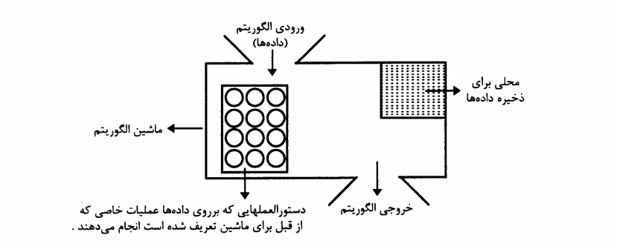
تعریف الگوریتم در ماشین
دریافت یک یا چند داده a=10
ارسال یک یا چند مقدار به عنوان خروجی (درخواست چاپ a که برابر است با 10)
انجام عملیات مقایسه بین داده ها a>b
انجام عملیات ریاضی بین داده ها a+b

Slide 5
اعداد
اعداد طبیعی: از 1.2.3.4 و ... بی نهایت عدد تشکیل می شود واختلاف هر عدد با عدد قبل 1 است
N = {1,2,3,…}
اعداد صحیح : این اعداد از دو طرف نا محدود است
Z = {0,+-1,+-2,+-3,…}
اعداد گویا: اعداد نامحدود کسری که صورت و مخرج شان اعداد صحیح و مخرج مخالف صفر باشد
Q = {a/b | b <> 0}
اعداد حقیقی: اعداد نامحدود شامل اعداد طبیعی ، اعداد صحیح ، اعداد گویا ، اعداد گنگ (رادیکال )

Slide 6
تمرین الگوریتم
محاسبه میانگین 3 عدد (5و4و3) را توسط الگوریتم محاسبه نمایید.
1- شروع
2- عدد 5 را در A قرار بده
3- عدد 4 را در b قرار بده
4- عدد 3 را در c قرار بده
5- جمع اعداد a,b,c را در s قرار بده
6- مقدار S را بر 3 تقسیم کن و در avg قرار بده
7- مقدار avg را چاپ کن
8 – پایان

Slide 7
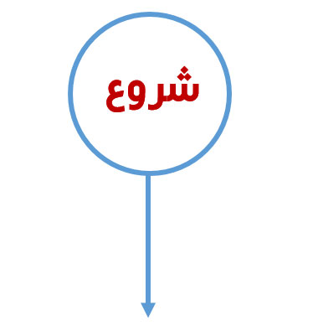
شروع فلوچارت

Slide 8
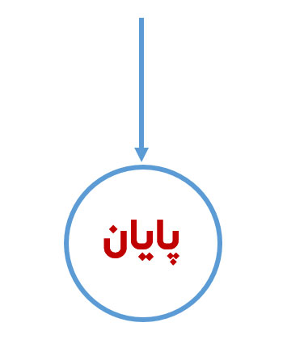
پایان فلوچارت
پایا فلوچارت

Slide 9
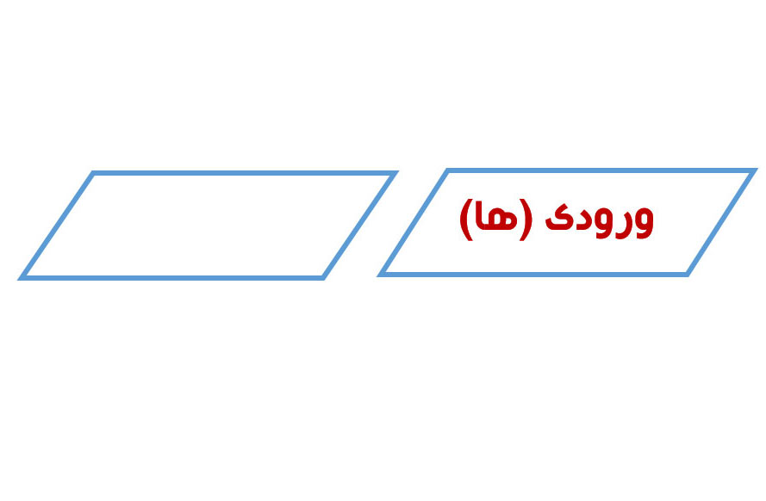
ورودی ها – خروجی فلوچارت

Slide 10
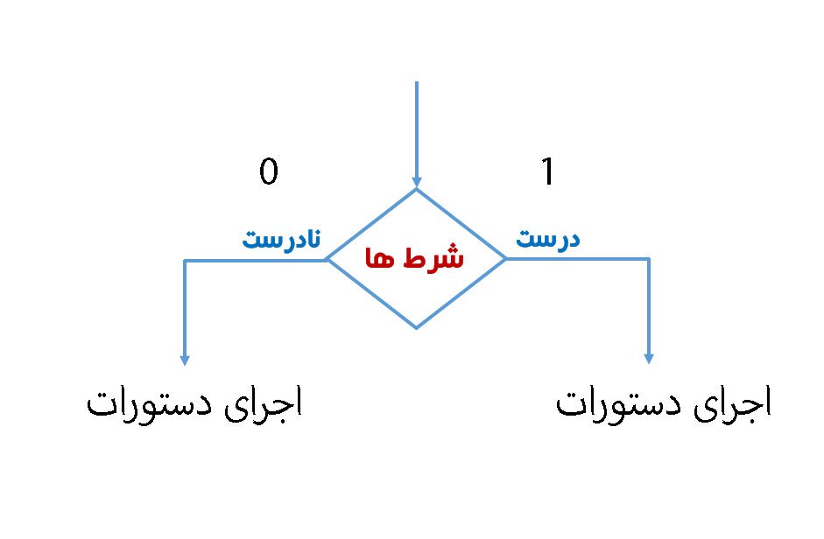
شرط فلوچارت
شرط فلوچارت
خروجی شرط دو مقدار می تواند باشد بصورت منطقی
اینکه شرط بر قرار بوده و یا اینکه شرط برقرار نبوده

Slide 11
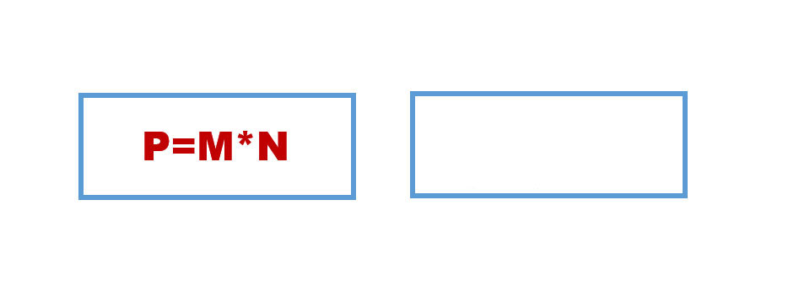
پردازش فلوچارت

Slide 12

خروجی فلوچارت
هر دو تصویر در خروجی استفاده می شود
در قدیم ورودی و خروجی یک شکل بوده اما امروزه از دو تصویر در خروجی استفاده می شود

Slide 13
تمرین فلوچارت ساده:
محاسبه مجموع اعداد 1 الی 4
Begin
1- شروع
2- اعداد 1و2و3و4 را جمع کن و در sum قرار بده
3- sum را چاپ کن
4- پایان
SUM=1+2+3+4
Print SUM
End

Slide 14
تمرین فلوچارت ساده:
حاصل میانگین اعداد 3و4و5
begin
avg = (5+4+3) /3
Print avg
end

Slide 15
begin
تمرین فلوچارت ساده:
حاصل ضرب دو عدد از ورودی
Input a,b
Multi=a*b
Print multi
End

Slide 16
تمرین فلوچارت متوسط:
فلوچارت رسم نمایید که عددی را بر حسب ثانیه دریافت کرده تعیین کند چند ساعت ،چند دقیقه، و چند ثانیه است.
تمرین فلوچارت متوسط:
فلوچارت رسم نمایید که عددی را دریافت کند ، تعیین کند مثبت است یا منفی.
تمرین فلوچارت متوسط:
فلوچارت رسم نمایید که عدد N را دریافت کرده اعداد یک تا N را چاپ کند.

